Slide 1
ФИЛИАЛ МОСКОВСКОГО ГОСУДАРСТВЕННОГО УНИВЕРСИТЕТА ИМЕНИ М.В.ЛОМОНОСОВА В Г. ДУШАНБЕ ФАКУЛЬТЕТ ГУМАНИТАРНЫХ HАУК.
Доклад
на тему: “Девиантное поведение”
Подготовил:
студент 2 курса ГМУ
Киром Муканна Салохиддин
Душанбе - 2019

Slide 2
План
Определение девиантного поведения
Причины
Объяснения девиантного поведения

Slide 3
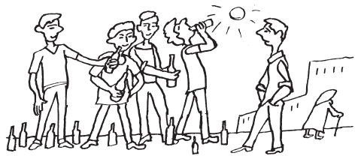

Определение
Девиантное поведение (от латинского deviatio - отклонение)
Это устойчивое поведение личности, отклоняющееся от общепринятых, наиболее распространённых и устоявшихся общественных норм.

Slide 4
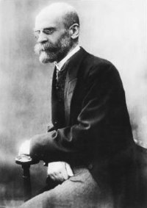

История
Эмиль Дрюкгейм
(1858-1917)
“СУИЦИД” (книга Дюркгейма)

Slide 5

Причины
1)Аддикция

Slide 6

Причины
2)Дезориентация

Slide 7
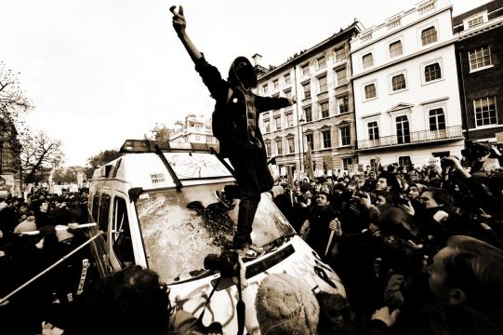
Причины
3)Общество

Slide 8
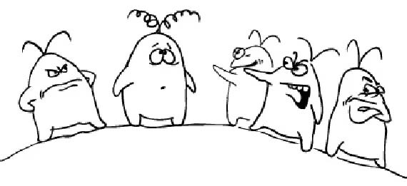
Причины
4)Стигматизация

Slide 9

Объяснение
I)Социальные изменения
в обществе

Slide 10

Объяснение
II)Генетика

Slide 11

Объяснение
III)Зараженность «плохими»

Slide 12

Объяснение
IV)Социальное неравенство

Slide 13
Спасибо за внимание!

